Slide 1






第13屆 iT邦幫忙 鐵人賽
10程式中
AI & Data 組

Slide 2


Algorithm
Training Model
Data
儲存模型
第13屆 iT邦幫忙 鐵人賽
10程式中
AI & Data 組
Notes:
https://www.flaticon.com/free-icon/package_639339

Slide 3
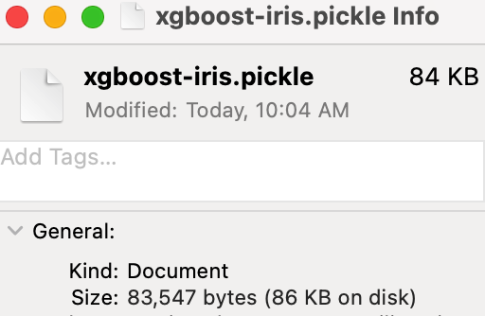
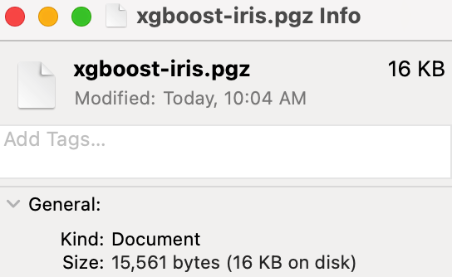
壓縮前
壓縮後
第13屆 iT邦幫忙 鐵人賽
10程式中
AI & Data 組

